Slide 1
第五章 jQuery

Slide 2
内容简介
jQuery的简介
jQuery对象和DOM对象
jQuery选择器
jQuery中的DOM操作
使用jQuery创建动画效果

Slide 3




JavaScript框架简介
随着JavaScript、CSS等技术的不断进步，越来越多的开发者将一个又一个丰富多彩的程序功能进行封装，供其他人可以调用这些封装好的程序组件（框架）
当前流行的 JavaScript 库有:

Slide 4
jQuery的优势
轻量级 （Lightweight）
强大的选择器
出色的DOM操作封装
可靠的事件处理机制
出色的浏览器兼容性
jQuery 理念: 写得少, 做得多

Slide 5
jQuery的使用
下载：http://jquery.com提供了最新的jQuery框架下载。
引用：
  <script src="jquery.min.js" ></script>
  将jQuery框架文件导入后，就可以使用jQuery的选择器和各种函数功能了。

Slide 6
第一个jQuery程序
<script src="jquery.min.js"></script>
<script>
$(document).ready(function(){
alert("Hello World!");
});
</script>
引入jQuery
弹出一个对话框
等待DOM文档载入后执行类似于window.onload

Slide 7
jQuery 对象
jQuery 对象就是通过 jQuery 包装 DOM 对象后产生的对象. jQuery工厂函数“$”
jQuery 对象是 jQuery 独有的. 如果一个对象是 jQuery 对象, 那么它就可以使用 jQuery 里的方法: $(“#tab”).html();
jQuery 对象无法使用 DOM 对象的任何方法, 同样 DOM 对象也不能使用 jQuery 里的任何方法

Slide 8
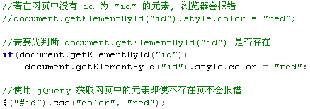
jQuery 选择器
选择器是 jQuery 的根基, 在 jQuery 中, 对事件处理, 遍历 DOM 和 Ajax 操作都依赖于选择器
jQuery 选择器的优点:
  简洁的写法
  完善的处理机制

Slide 9
jQuery 选择器
基本选择器
层次选择器
表单选择器
过滤选择器

Slide 10
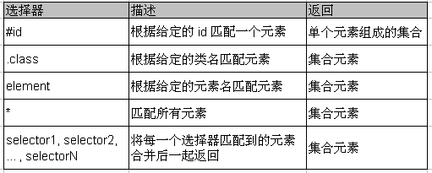
基本选择器
基本选择器是 jQuery 中最常用的选择器, 也是最简单的选择器, 它通过元素 id, class 和标记名来查找 DOM 元素

Slide 11
基本选择器示例
改变 id 为 one 的元素的背景色为 红色
  $("#one").css("background-Color","red");
改变元素名为 <p> 的所有元素的背景色为 # bbffaa，字体颜色为红色
  $("p").css({color:"red",background-Color:"#bbffaa"});
改变所有<h1>元素和 id 为 one 的元素的背景色为 # bbffaa
  $("h1,#one").css("background-Color","#bbffaa");

Slide 12
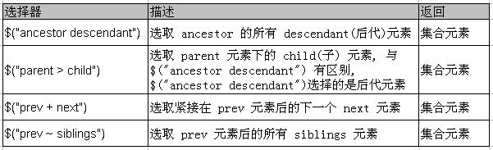
层次选择器
如果想通过 DOM 元素之间的层次关系来获取特定元素, 例如后代元素, 子元素, 相邻元素, 兄弟元素等, 则需要使用层次选择器

Slide 13
层次选择器示例
  改变 <body> 内所有 <div> 的背景色为 # bbffaa
  $(“body div").css("background-Color","#bbffaa");
  改变 <body> 内子 <div> 的背景色为 # bbffaa
  $(“body>div").css("background-Color","#bbffaa");
改变 id 为 one 的下一个 <div> 的背景色为 # bbffaa
  $("#one+div"). css("background-Color","#bbffaa");
改变 id 为 two 的元素后面的所有兄弟<div>的元素的背景色为 # bbffaa
  $("#two~div"). css("background-Color","#bbffaa");

Slide 14
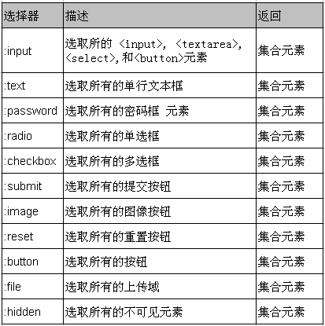
表单选择器

Slide 15
过滤选择器
过滤选择器主要是通过特定的过滤规则来筛选出所需的 DOM 元素
按照不同的过滤规则, 过滤选择器又可分为
  基本过滤
  内容过滤选择器
  可见性过滤选择器
  属性过滤选择器
  子元素过滤选择器
  表单对象属性过滤选择器.

Slide 16
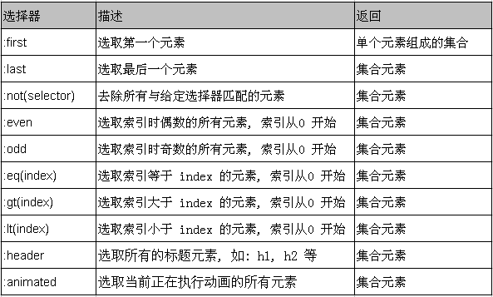
基本过滤选择器

Slide 17
基本过滤选择器示例
改变第一个 div 元素的背景色为 # bbffaa
  $("div:first").css("background-Color","#bbffaa");
改变id不为 one 的所有p元素的背景色为 # bbffaa
  $("p:not('#one')"). css("background-Color","#bbffaa");
改变索引值为偶数的 tr元素的背景色为 # bbffaa
  $(“tr:even"). css("background-Color","#bbffaa");
改变所有的标题元素的背景色为 # bbffaa
  $(":header"). css("background-Color","#bbffaa");

Slide 18
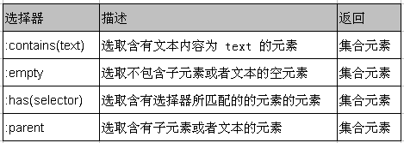
内容过滤选择器
内容过滤选择器的过滤规则主要体现在它所包含的子元素和文本内容上

Slide 19
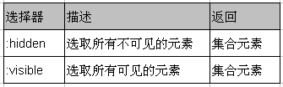
可见性过滤选择器
可见性过滤选择器是根据元素的可见和不可见状态来选择相应的元素
可见选择器 :hidden 不仅包含样式属性 display 为 none 的元素, 也包含文本隐藏域 (<input type=“hidden”>)和 visible:hidden 之类的元素

Slide 20
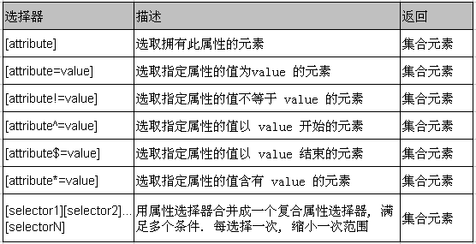
属性过滤选择器
属性过滤选择器的过滤规则是通过元素的属性来获取相应的元素

Slide 21
属性过滤选择器示例
选取下列元素
  含有属性title 的div元素.
  属性title值等于"test"的div元素.
  属性title值不等于"test"的div元素(没有属性title的也将被选中).
  属性title值 以"te"开始 的div元素.
  属性title值 以"est"结束 的div元素.
  属性title值 含有"es"的div元素.
  $(‘div[title]’)
  $(‘div[title=test]’)
  $(‘div[title!=test]’)
  $(‘div[title^=te]’)
  $(‘div[title$=est]’)
  $(‘div[title*=es]’)

Slide 22
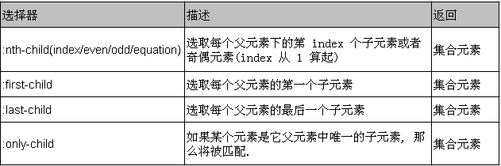
子元素过滤选择器

Slide 23
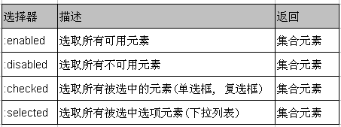
表单对象属性过滤选择器
此选择器主要对所选择的表单元素进行过滤

Slide 24
jQuery 元素选择方法
函数 | 描述
.add() | 将元素添加到匹配元素的集合中。
.eq() | 将匹配元素集合缩减为位于指定索引的新元素。
.filter() | 将匹配元素集合缩减为匹配选择器或匹配函数返回值的新元素。
.first() | 将匹配元素集合缩减为集合中的第一个元素。
.has() | 将匹配元素集合缩减为包含特定元素的后代的集合。
.is() | 根据选择器检查当前匹配元素集合，如果存在至少一个匹配元素，则返回 true。
.last() | 将匹配元素集合缩减为集合中的最后一个元素。
.next() | 获得匹配元素集合中每个元素紧邻的同辈元素。
.not() | 从匹配元素集合中删除元素。
.parent() | 获得当前匹配元素集合中每个元素的父元素，由选择器筛选（可选）。
.prev() | 获得匹配元素集合中每个元素紧邻的前一个同辈元素，由选择器筛选（可选）。
.siblings() | 获得匹配元素集合中所有元素的同辈元素，由选择器筛选（可选）。

Slide 25
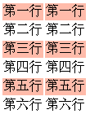
练习
设置一个特定的表格隔行变色

Slide 26
jQuery 中的 DOM 操作
节点操作
  属性操作
样式操作
html、文本和值操作

Slide 27
节点操作
查找节点
创建节点
插入节点
删除节点
复制节点
替换节点
包裹节点

Slide 28
查找节点方法
取得匹配元素的所有子元素组成的集合: children(). 该方法只考虑子元素而不考虑任何后代元素.
取得匹配元素后面紧邻的同辈元素next()
取得匹配元素前面紧邻的同辈元素prev()
取得匹配元素前后所有的同辈元素: siblings()

Slide 29
创建节点
创建节点: 使用 jQuery 的工厂函数 $: $(html); 会根据传入的 html 标记字符串创建一个 DOM 对象, 并把这个 DOM 对象包装成一个 jQuery 对象返回.
  当创建单个元素时, 需注意闭合标签. 例如创建一个<p>元素, 可以使用 $(“<p/>”) 或 $(“<p></p>”), 但不能使用 $(“<p>”) 或 $(“<P>”)
创建内容就是在创建元素节点时直接把文本内容写出来; 创建属性也是在创建元素节点时一起创建

Slide 30
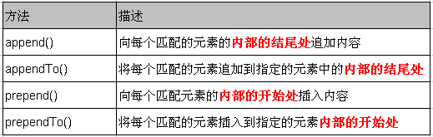
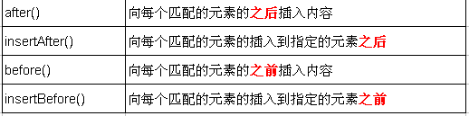
插入节点
动态创建了 HTML 元素之后, 还需要将新创建的节点插入到文档中, 即成为文档中某个节点的子节点

Slide 31
创建节点和插入节点示例
var newP =$("<p>武广高速铁路即将通车！</p>");
newP.insertAfter(“#chapter”); $(“#chapter”).after(newP); //将创建的newP元素插入到ID为#chapter的元素之后
newP.appendTo(“body”); $(“body”).append(newP); //插入到body元素里

Slide 32
删除节点
remove(): 从 DOM 中删除所有匹配的元素. 当某个节点用 remove() 方法删除后, 该节点所包含的所有后代节点将被同时删除. 这个方法的返回值是一个指向已被删除的节点的引用.
empty(): 清空节点 – 清空元素中的所有后代节点.

Slide 33
复制节点
clone(): 克隆匹配的 DOM 元素, 返回值为克隆后的副本.

Slide 34
替换节点
replaceWith(): 将所有匹配的元素都替换为指定的 HTML 或 DOM 元素

Slide 35
包裹节点
wrap(): 将指定节点用其他标记包裹起来. 该方法对于需要在文档中插入额外的结构化标记非常有用, 而且不会破坏原始文档的语义.
wrapInner(): 将每一个匹配的元素的子内容(包括文本节点)用其他结构化标记包裹起来

Slide 36
属性操作
attr(): 获取html属性和设置属性
  当为该方法传递一个参数时, 即为获取某元素的指定属性
  当为该方法传递两个参数时, 即为某元素设置指定属性的值
jQuery 中有很多方法都是一个函数实现获取和设置. 如: attr(), html(), text(), val(), height(), width(), css() 等.
removeAttr(): 删除指定元素的指定属性

Slide 37
设置和获取 HTML, 文本和值
读取和设置某个元素中的 HTML 内容: html() .
读取和设置某个元素中的文本内容: text().
读取和设置某个元素中的值: val() --- 该方法类似 JavaScript 中的 value 属性. 对于文本框, 下拉列表框, 单选框该方法可返回元素的值

Slide 38
样式操作
获取 class 和设置 class : class 是元素的一个属性, 所以获取 class 和设置 class 都可以使用 attr() 方法来完成.
追加样式: addClass()
移除样式: removeClass() --- 从匹配的元素中删除全部或指定的 class
切换样式: toggleClass() --- 控制样式上的重复切换.如果类名存在则删除它, 如果类名不存在则添加它.
判断是否含有某个样式: hasClass() --- 判断元素中是否含有某个 class, 如果有, 则返回 true; 否则返回 false

Slide 39
CSS操作
获取和设置元素的样式属性: css()
获取和设置元素高度, 宽度: height(), width(). 在设置值时, 若只传递数字, 则默认单位是 px. 如需要使用其他单位则需传递一个字符串, 例如 $(“p:first”).height(“2em”);

Slide 40
jQuery 中的事件 -- 加载 DOM
在页面加载完毕后, 浏览器会通过 JavaScript 为 DOM 元素添加事件. 在常规的 JavaScript 代码中, 通常使用 window.onload 方法, 在 jQuery 中使用$(document).ready() 方法.
  $(document).ready(function)
  $().ready(function)
  $(function)

Slide 41

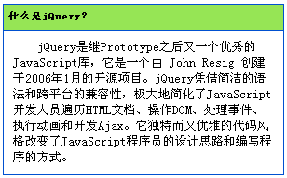
事件处理
1、jQuery选择器.事件名(function)
2、对匹配的元素进行特定的事件绑定: bind()
  $(selector).bind(event,data,function)
实例
点击

Slide 42
事件处理
  $(selector).bind('click',{p:’info'},function(e){
  alert(e.data.p);
  }

Slide 43

移除事件
移除某按钮上的所有 click 事件: $(“btn”).unbind(“click”)
移除某按钮上的所有事件: $(“btn”).unbind();
one(): 该方法可以为元素绑定处理函数. 当处理函数触发一次后, 立即被删除. 即在每个对象上, 事件处理函数只会被执行一次.

Slide 44
jQuery 对象转成 DOM 对象
jQuery 对象不能使用 DOM 中的方法, 但如果 jQuery 没有封装想要的方法, 不得不使用 DOM方法的时候, 有如下两种处理方法:
  (1) jQuery 对象是一个数组对象, 可以通过 [index] 的方法得到对应的 DOM对象.
    $("#msg")[0]
  (2) 使用 jQuery 中的 get(index) 方法得到相应的 DOM 对象
    $("#msg").get(0)

Slide 45
DOM 对象转成 jQuery 对象
对于一个 DOM 对象, 只需要用 $() 把 DOM 对象包装起来(jQuery 对象就是通过 jQuery 包装 DOM 对象后产生的对象), 就可以获得一个 jQuery 对象. 例如：
$(document.getElementById(“msg”))
转换后就可以使用 jQuery 中的方法了

Slide 46
jQuery对象与dom对象的转换举例
以下几种写法都是正确的：
$("#msg").html();
$("#msg")[0].innerHTML;
$("#msg").get(0).innerHTML;
$("#msg")[0]，$("div").get(0)这些都是dom对象，可以使用dom中的方法，但不能再使用jQuery的方法

Slide 47
jQuery 中的动画: 隐藏和显示
hide(): 在 HTML 文档中, 为一个元素调用 hide() 方法会将该元素的 display 样式改为 none. 代码功能同 css(“display”, “none”);
show(): 将元素的 display 样式改为先前的显示状态.
  $(selector).show(speed,callback)
speed | 规定元素从隐藏到完全可见的速度。默认为 "0"。 可能的值：毫秒 （比如 1500），“slow”，“normal”，"fast"
callback | show 函数执行完之后，要执行的函数。

Slide 48
jQuery 中的动画
fadeIn(), fadeOut(): 只改变元素的透明度. fadeOut() 会在指定的一段时间内降低元素的不透明度, 直到元素完全消失. fadeIn() 则相反.
slideDown(), slideUp(): 如果一个元素的 display 属性为 none, 当调用 slideDown() 方法时, 这个元素将由上至下延伸显示. slideUp() 方法正好相反, 元素由下至上缩短隐藏.

Slide 49
jQuery 中的动画
toggle(): 切换元素的可见状态: 如果元素时可见的, 则切换为隐藏; 如果元素时隐藏的, 则切换为可见的.
slideToggle(): 通过高度变化来切换匹配元素的可见性.

Slide 50
jQuery UI
jQuery UI 提供了一组用户界面交互、特效、小部件、实用工具及主题。

